Slide 1
TIẾT 19,20: NGOẠI KHÓA
ĐỊNH HƯỚNG NGHỀ NGHIỆP PHÙ HỢP VỚI NĂNG LỰC HỌC SINH

Slide 2
I. THÔNG TIN Chương trình giáo dục phổ thông mới áp dụng trong năm 2022 – 2023 1. Chương trình có 8 môn học và hoạt động giáo dục bắt buộc gồm: Toán; Ngữ văn; Ngoại ngữ 1; Lịch sử; Giáo dục thể chất; Giáo dục Quốc phòng và An ninh; Hoạt động trải nghiệm, hướng nghiệp; Nội dung giáo dục của địa phương. Lịch sử là môn học bắt buộc đối với tất cả học sinh THPT.

Slide 3
2. Điều chỉnh số môn học lựa chọn còn 9 môn, gồm: Địa lý, Giáo dục kinh tế và pháp luật; Vật lý, Hóa học, Sinh học, Công nghệ, Tin học, Âm nhạc, Mỹ thuật.
Học sinh được chọn 4 môn học bất kỳ trong 9 môn lựa chọn kể trên, để học.

Slide 4
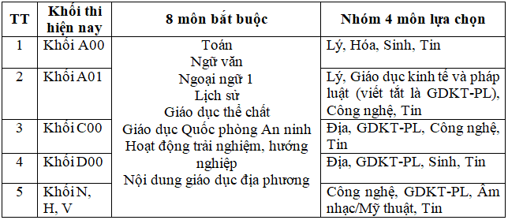

Slide 5

1. VẤN ĐỀ PHÂN LUỒNG HỌC SINH SAU KHI TỐT NGHIỆP THCS
tf
Sau khi tốt nghiệp THCS các em sẽ làm gì?
A. Học tiếp lên THPT
B. Đăng ký học tại các trường cao đẳng nghề tuyển sinh trình độ THCS trở lên, TCN, TCCN hoặc cơ sở dạy nghề.
C. Nghỉ học, ở nhà tham gia lao động sản xuất.
D. Ý kiến khác (trình bày)
Notes:
Sau khi tốt nghiệp THCS , các em có thể chọn hướng tiếp tục học tiếp lên thpt hay đi học nghề. Nếu học lực của bản thân không tốt và hoàn cảnh gia đình còn khó khăn, tham gia học nghề không những giảm bớt khó khăn cho gia đình , bản thân mà còn là đóng góp tích cực cho xã hội trong việc nâng dần tỉ lệ lao động qua đào tạo và giảm bớt tình trạng “ thừa thầy thiếu thợ”.

Slide 6
1. VẤN ĐỀ PHÂN LUỒNG HỌC SINH SAU KHI TỐT NGHIỆP THCS
Theo em, việc tiếp tục học lên lớp 10 THPT là do:
A. Đây là con đường phù hợp nhất với em
B. Yêu cầu của ba mẹ lựa chọn
C.Theo số đông bạn bè lựa chọn.
D. Tiếp tục học tiếp để vào đại học.
E. Ý kiến khác (trình bày)
Notes:
Sau khi tốt nghiệp THCS

Slide 7
1. VẤN ĐỀ PHÂN LUỒNG HỌC SINH SAU KHI TỐT NGHIỆP THCS
Theo em, nếu học lực của bản thân không tốt hoặc hoàn cảnh gia đình còn khó khăn em sẽ quyết định chọn hướng học như thế nào sau khi tốt nghiệp thcs?
Mục đích của việc học là gì?
Em sẽ đi làm đem lại thu nhập cao bằng năng lực của bản thân.
Notes:
Lời khuyên : với điều kiện hoàn cảnh gia đình khó khăn và sức học yếu như thế thi sau khi tốt nghiệp thcs các em nên chọn hướng đi cho mình là học nghề, với thời gian ngắn sau đó đi làm có thêm thu nhập giúp đỡ gia đình, nếu có điều kiện thì tiếp tục học tiếp để nâng cao trình độ.

Slide 8
1. VẤN ĐỀ PHÂN LUỒNG HỌC SINH SAU KHI TỐT NGHIỆP THCS
tf
Đa số học sinh sau khi tốt nghiệp THCS sẽ chọn hướng đi sau:
Tốt nghiệp THCS
THPT hệ chính quy
TCCN trình độ THCS hoặc trường dạy nghề
Tham gia lao động sản xuất.
Notes:
Tại sao phân luồng không thực sự hiệu quả? Do đa số đều hướng tới đại học và cao đẳng bởi lẽ khi đi làm, xin việc mọi người đều chú trọng đến bằng cấp.

Slide 9
2. THỰC TRẠNG PHÂN LUỒNG HỌC SINH SAU KHI TỐT NGHIỆP THCS
tf
Thống kê của ngành giáo dục về phân luồng học sinh như sau:

Slide 10

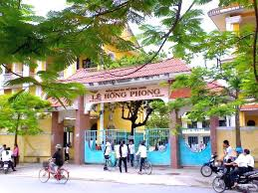
2. THỰC TRẠNG PHÂN LUỒNG HỌC SINH SAU KHI TỐT NGHIỆP THCS
80% học sinh tiếp tục học lên THPT

Slide 11

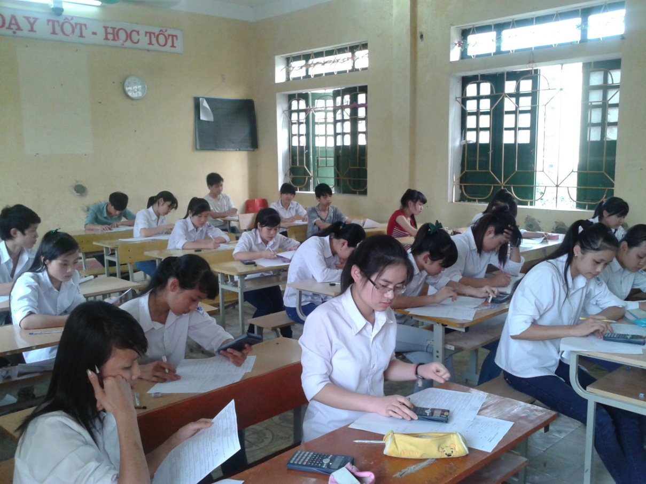

2. THỰC TRẠNG PHÂN LUỒNG HỌC SINH SAU KHI TỐT NGHIỆP THCS

Slide 12
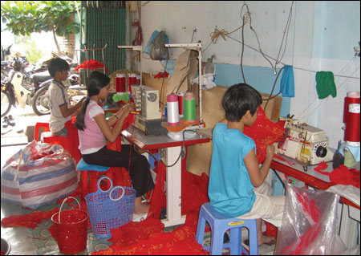
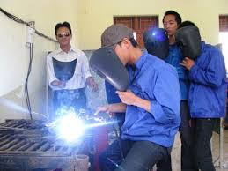
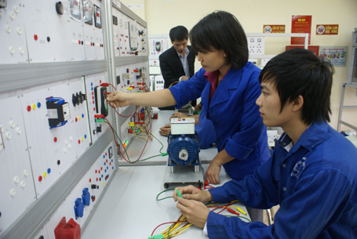

2. THỰC TRẠNG PHÂN LUỒNG HỌC SINH SAU KHI TỐT NGHIỆP THCS
20% học sinh chọn hướng đi khác

Slide 13

2. THỰC TRẠNG PHÂN LUỒNG HỌC SINH SAU KHI TỐT NGHIỆP THCS
Vậy theo em, với thực trạng phân luồng trên sẽ gây ra những hệ quả nào ?

Slide 14



2. THỰC TRẠNG PHÂN LUỒNG HỌC SINH SAU KHI TỐT NGHIỆP THCS
Một số HS không theo nổi chương trình học THPT ⇒ bỏ học nửa chừng
Sỉ số các lớp THPT quá đông, trong khi cơ sở vật chất không kịp đáp ứng ⇒ chất lượng giáo dục giảm sút
Hệ quả
Số lượng sinh viên sau khi ra trường không có việc làm ngay, phải chờ xin việc => Ảnh hưởng đến sự phát triển kinh tế xã hội.

Slide 15
3. CÁC HƯỚNG ĐI SAU KHI TỐT NGHIỆP TRUNG HỌC CƠ SỞ
tf
Lưu đồ các hướng đi sau tốt nghiệp trung học cơ sở:
Tốt nghiệp THCS
THPT hệ chính quy
THPT hệ không chính quy(GDTX)
TCCN trình độ THCS hoặc trường dạy nghề
Tham gia lao động sản xuất.
Notes:
Tại sao phân luồng không thực sự hiệu quả? Do đa số đều hướng tới đại học và cao đẳng bởi lẽ khi đi làm, xin việc mọi người đều chú trọng đến bằng cấp.

Slide 16
3. CÁC HƯỚNG ĐI SAU KHI TỐT NGHIỆP TRUNG HỌC CƠ SỞ
tf
Hướng đi: Tiếp tục học tiếp lên THPT
ĐIỂM CHUẨN 1 SỐ TRƯỜNG THPT
Notes:
Giới thiệu điểm chuẩn năm 2015 của các trường THPT

Slide 17
3. CÁC HƯỚNG ĐI SAU KHI TỐT NGHIỆP TRUNG HỌC CƠ SỞ
tf
(3 năm)
Vào học lớp 10 THPT
Thi vào
đại học
Không vào đại học
Tốt nghiệp
THCS
Đi làm
(2.5 -3 năm )
(2 năm)
(3.5 năm )
Vào TCCN hoặc trường
dạy nghề
LƯU ĐỒ CÁC HƯỚNG ĐI SAU TN THCS
Notes:
Tại sao phân luồng không thực sự hiệu quả? Do đa số đều hướng tới đại học và cao đẳng bởi lẽ khi đi làm, xin việc mọi người đều chú trọng đến bằng cấp.

Slide 18

3. CÁC HƯỚNG ĐI SAU KHI TỐT NGHIỆP TRUNG HỌC CƠ SỞ
tf
- Trong cuộc sống con đường đại học không phải là con đường duy nhất để dẫn đến thành con mà còn nhiều con đường khác tuỳ bạn lựa chọn.
Video: Vị trí của thành công
- Mời các em xem đoạn video và hãy cho biết ý nghĩa đoạn video trên muốn nói lên điều gì?
Notes:
Giới thiệu các trung tâm giáo dục thường xuyên.

Slide 19

3. CÁC HƯỚNG ĐI SAU KHI TỐT NGHIỆP TRUNG HỌC CƠ SỞ
tf
Thông qua đoạn Video vừa xem
1. Em hãy cho biết nhân vật Kenvin đã chọn cho mình hướng đi nào để có thể thành công trong sự nghiệp của mình ?
1 Phút thảo luận
2. Em rút ra cho mình bài học gì về việc chọn hướng đi sau khi tốt nghiệp THCS ?
HẾT GiỜ
Notes:
Giới thiệu các trung tâm giáo dục thường xuyên.

Slide 20
3. CÁC HƯỚNG ĐI SAU KHI TỐT NGHIỆP TRUNG HỌC CƠ SỞ
tf
BÀI HỌC RÚT RA
- Chọn nghề là chọn cho mình 1 hướng đi phù hợp nhất với năng lực bản thân mình, mỗi chúng ta về khả năng sở thích của mỗi người không ai giống nhau cả , có thể hướng đi này phù hợp cho người khác nhưng lại không thực sự phù hợp cho chính bản thân mình.
- Tương lai là do chính bản thân mình quyết định.
- Sự thành công không nhất thiết phải là con đường đại học .
Notes:
Không vào đại học chưa hẳn mình không thành công, thành công có thể từ các con đường khác.
Con đường ĐH chỉ rút ngắn thời gian để thành công mà thôi.

Slide 21



4. CÁC GIẢI PHÁP PHÂN LUỒNG HỌC SINH SAU KHI TỐT NGHIỆP TRUNG HỌC CƠ SỞ
tf
Thảo luận nhóm
- Làm thế nào để các em sau khi tốt nghiệp THCS có thể chọn cho mình một hướng đi phù hợp?
3 phút thảo luận
HẾT GiỜ
Notes:
Video giới thiệu trường.

Slide 22
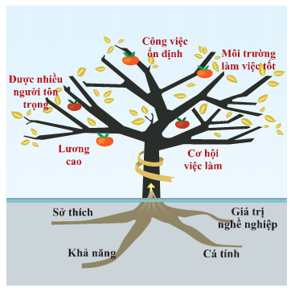
4. CÁC GIẢI PHÁP PHÂN LUỒNG HỌC SINH SAU KHI TỐT NGHIỆP TRUNG HỌC CƠ SỞ
tf
GIẢI PHÁP 1
1. Hướng nghiệp giúp các em nhận thức về bản thân mình :
Em là ai ? (về sở thích , khả năng, cá tính)
Tìm hiểu thị trường tuyển dụng lao động.
Hoàn cảnh gia đình và các yếu tố tác động đến việc chọn hướng học, chọn nghề.
LÝ THUYẾT CÂY NGHỀ NGHIỆP
Notes:
Chọn nghề theo sở thích, khả năng, tình hình phát triển KTXH, Phù hợp với hoàn cảnh gia đình.
- Chọn nghề nghiệp theo rễ.

Slide 23

4. CÁC GIẢI PHÁP PHÂN LUỒNG HỌC SINH SAU KHI TỐT NGHIỆP TRUNG HỌC CƠ SỞ
tf
GIẢI PHÁP 2
2. Mỗi học sinh tự bản thân xây dựng cho mình kế hoạch nghề nghiệp thông qua “ mô hình chìa khoá XDKHNN ”
Notes:
Chọn nghề theo sở thích, khả năng, tình hình phát triển KTXH, Phù hợp với hoàn cảnh gia đình.
Chọn nghề nghiệp theo rễ.
chọn nghề mà TTTDLD có nhu cầu nhân lực cao trong hiện tại và tương lai.

Slide 24
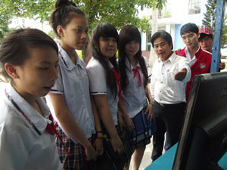
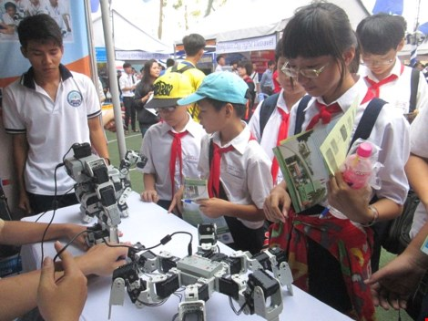
4. CÁC GIẢI PHÁP PHÂN LUỒNG HỌC SINH SAU KHI TỐT NGHIỆP TRUNG HỌC CƠ SỞ
tf
GIẢI PHÁP 3
3. Trong quá trình học thường xuyên kết hợp giáo dục hướng nghiệp thông qua các hoạt động tham quan học tập ngoại khoá cho các em tham quan các cơ sở sản xuất, các trung tâm dạy nghề tạo điều kiện cho các em hiểu rõ hơn những nghề nghiệp trong tương lai mình sẽ làm.
Notes:
Chọn nghề theo sở thích, khả năng, tình hình phát triển KTXH, Phù hợp với hoàn cảnh gia đình.
Chọn nghề nghiệp theo rễ.
chọn nghề mà TTTDLD có nhu cầu nhân lực cao trong hiện tại và tương lai.

Slide 25



HÀNH ĐỘNG CỦA EM
tf
Sau buổi sinh hoạt hướng nghiệp hôm nay, em đã xác định cho bản thân hướng đi nào là phù hợp với mình chưa ?
Notes:
Video giới thiệu trường.

Slide 26
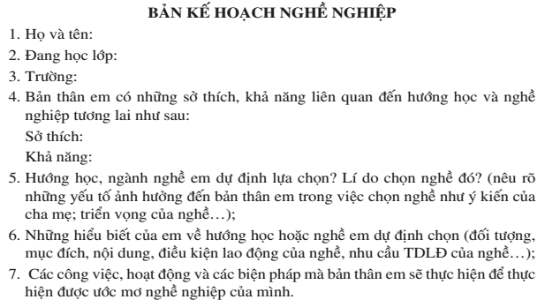
BÀI THU HOẠCH
tf
Em hãy hoàn thành bản kế hoạch nghề nghiệp của mình theo các mục sau:
Notes:
Video giới thiệu trường.

